Slide 1
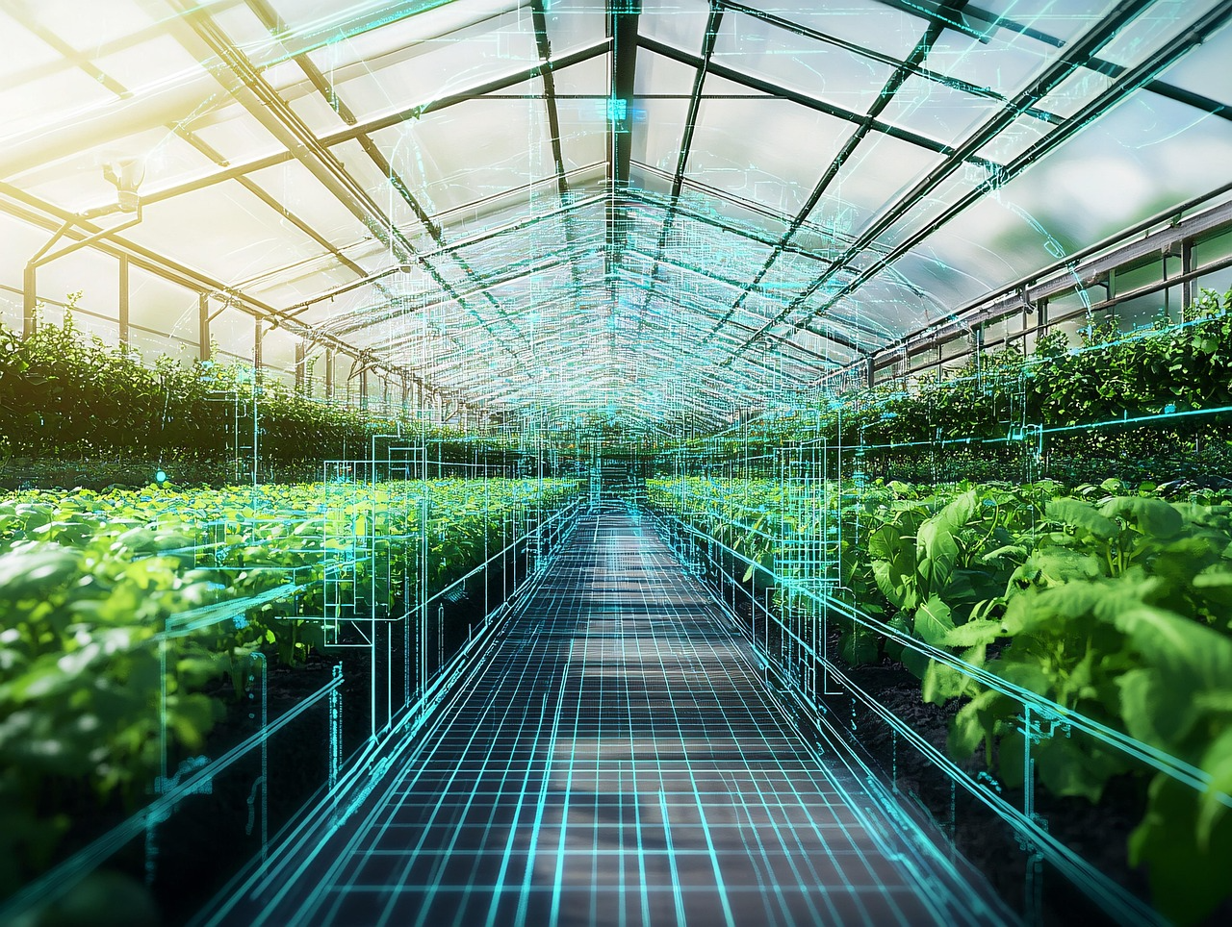
MODUL 2
KI i landbruk
www.sustainvet.eu

Slide 2
Contents
01
Del 1- Introduksjon
02
Del 2- Utfordringer ved landbruk i moderne tider
03
Del 3- Hvordan kan KI støtte landbruk?
04
Del 4- Hvordan kan vi være i forkant? Løsninger og å se fremover

Slide 3
Læremål
Innen slutten av denne modulen skal deltakerne kunne:
Forklare de viktigste miljømessige, økonomiske og arbeidskraftrelaterte utfordringene som påvirker moderne landbruk.
Beskrive hvordan KI-teknologier brukes i planteproduksjon, overvåking av husdyr og optimalisering av ressurser.
Tolke grunnleggende gårdsdata og identifisere hvor KI-verktøy kan forbedre beslutningstaking.
Vurdere fordeler og risikoer ved bruk av KI, inkludert etiske, miljømessige og cybersikkerhetsmessige hensyn.
Identifisere praktiske muligheter for å integrere KI-verktøy i daglige landbruksoppgaver på en ansvarlig og bærekraftig måte.

Slide 4
01
Del 1
Introduksjon

Slide 5
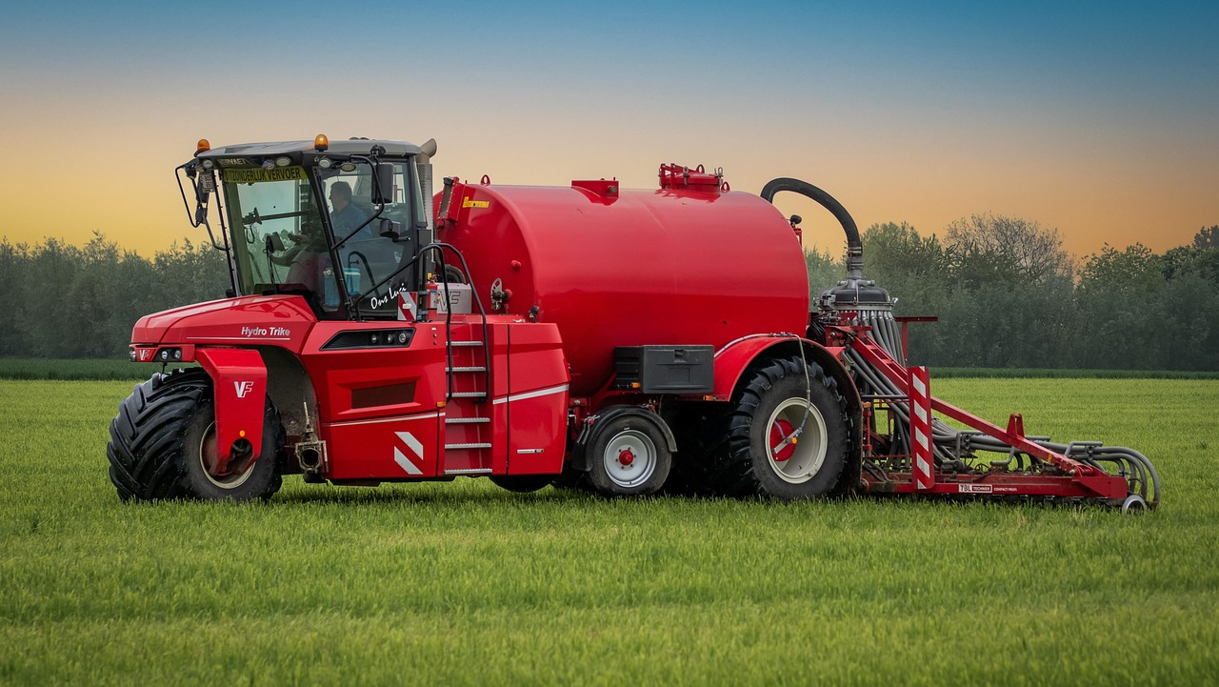
«Den ultimate testen på et moralsk samfunn er hvilken type verden det etterlater til sine barn.»
Dietrich Bonhoeffer

Slide 6
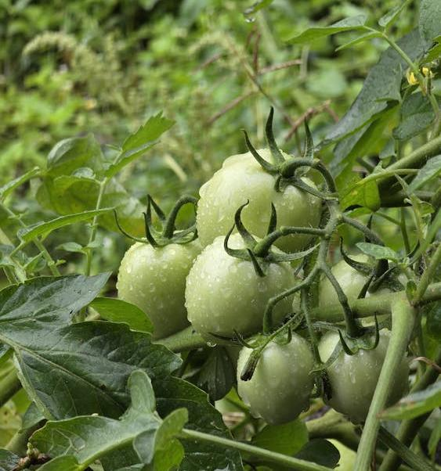
Hvorfor KI i landbruk?
Landbruket gjennomgår en rask omstilling. Klimapress, økende innsatskostnader, mangel på arbeidskraft og stadig høyere krav til bærekraft tvinger bønder og aktører i landbruks- og matsektoren til å tenke nytt om hvordan mat produseres, overvåkes og forvaltes.
Kunstig intelligens (KI) er i ferd med å bli et praktisk støtteverktøy i denne overgangen, og bidrar til å gjøre landbruket mer robust, effektivt og miljøvennlig.

Slide 7
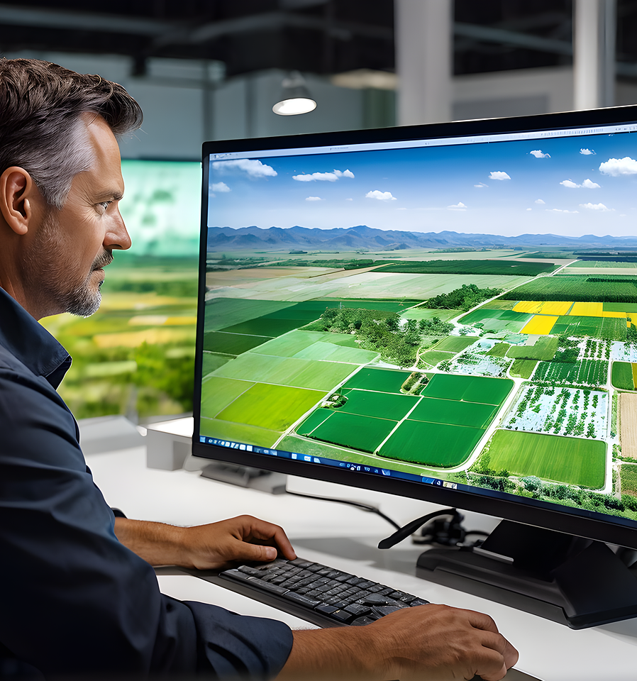
Hvorfor KI i landbruk?
KI i landbruk handler om å styrke beslutningstaking ved å kombinere menneskelig erfaring med datadrevne innsikter – ikke om å erstatte bønder eller tradisjonell kunnskap.
Fra overvåking av dyrehelse til optimalisering av vannbruk og reduksjon av kjemikaliebruk, brukes KI allerede på måter som støtter bærekraftige driftsmetoder og forbedrer langsiktig levedyktighet for gårder i alle størrelser.

Slide 8
Hvorfor KI er betydelig nå
Moderne landbruk genererer store mengder praktiske data gjennom daglige gårdsoperasjoner, inkludert værmønstre, jordforhold, indikatorer på dyrehelse og maskinytelse.
KI-verktøy hjelper bønder og landbruksarbeidere med å analysere denne informasjonen effektivt, og identifisere mønstre som er vanskelige å oppdage gjennom manuell observasjon alene.
Innen SUSTaiN-prosjektet blir KI sett på som en muliggjørende og arbeidslivsrelevant teknologi som støtter tre sammenhengende prioriteringer i landbruksfaglig yrkesopplæring (VET):
pålitelig matproduksjon
redusert miljøpåvirkning
økonomisk bærekraft for gårder og lokalsamfunn
KI støtter disse prioriteringene ved å forbedre presisjonen i daglige oppgaver, redusere svinn og gjøre det mulig å ta tidligere og mer forebyggende beslutninger, i stedet for å reagere i etterkant.

Slide 9
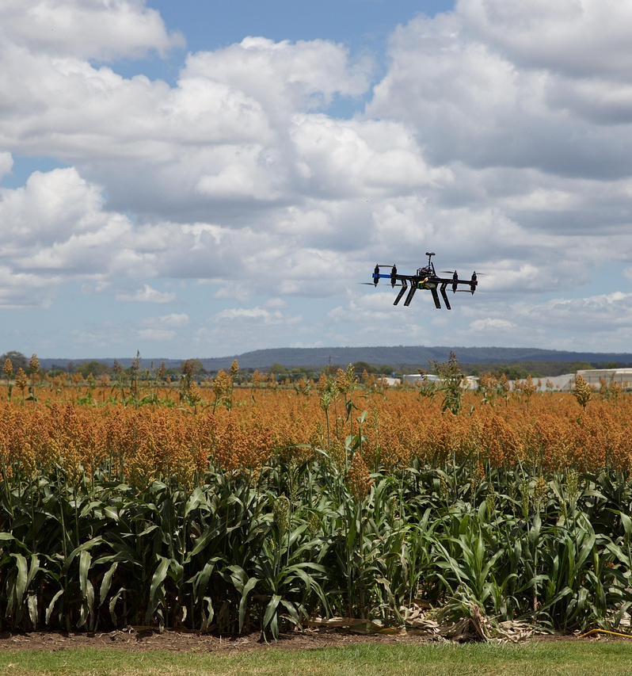
Hvordan blir KI brukt?
KI gjør allerede konkrete forskjeller i landbruket i dag, fra sykdomsdeteksjon til autonome maskiner:
I Nederland bruker gårder KI-drevne roboter til å inspisere tulipanåkre og automatisk identifisere og fjerne syke løk.
Disse robotene behandler tusenvis av bilder med GPS-nøyaktighet for å beskytte plantehelsen og forhindre spredning av sykdom.

Slide 10
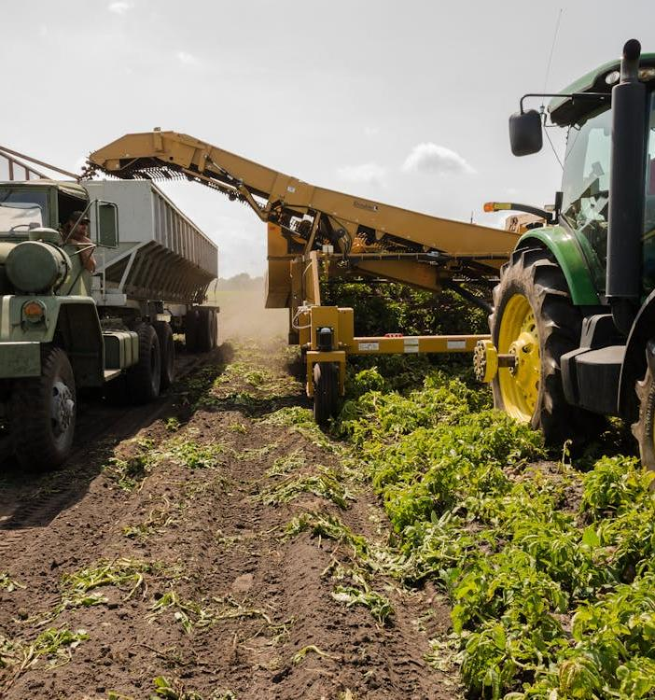
Hvordan blir KI brukt?
I Kenya bruker småskalabønder KI-verktøy som Virtual Agronomist og PlantVillage for å diagnostisere skadedyr og optimalisere gjødselbruk via smarttelefon.
En bonde opplevde at kaffeavlingen økte betydelig etter å ha tatt i bruk KI-anbefalinger tilpasset jord- og værdata.
Avanserte KI-systemer utvikles også for automatisert skadedyrkontroll på bakken, der roboter utstyrt med kameraer oppdager sykdommer og utfører behandlinger med høy presisjon. Dette reduserer helserisikoen ved manuell sprøyting og forbedrer avlingsresultatene.
SOURCE
SOURCE

Slide 11
02
Del 2
Utfordringer for landbruk i moderne tider

Slide 12
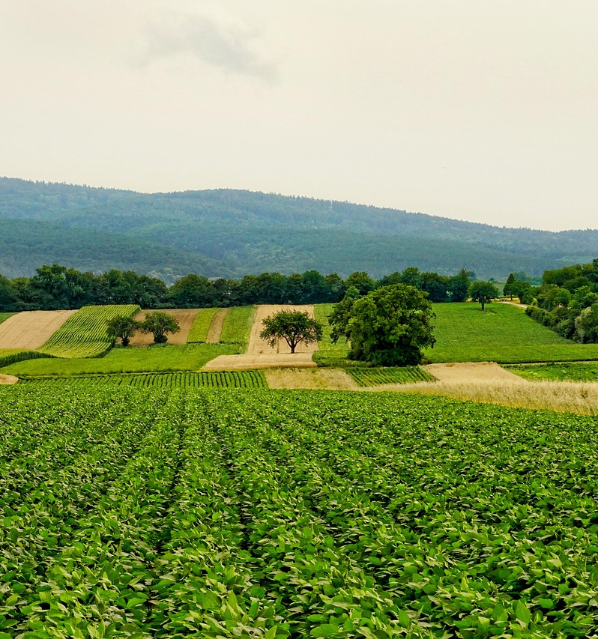
Utfordringer for landbruket i moderne tid
Landbruket står i dag overfor en rekke miljømessige, økonomiske og sosiale utfordringer som blir stadig vanskeligere å håndtere ved hjelp av tradisjonelle metoder alene.
Disse utfordringene henger tett sammen og legger et økende press på bønder, ansatte i landbruks- og matindustrien, forsyningskjeder og lokale økosystemer.
Å forstå denne konteksten er et viktig utgangspunkt før man kan undersøke hvordan kunstig intelligens kan gi praktisk og yrkesrelevant støtte innen landbruksutdanning og praksis.

Slide 13
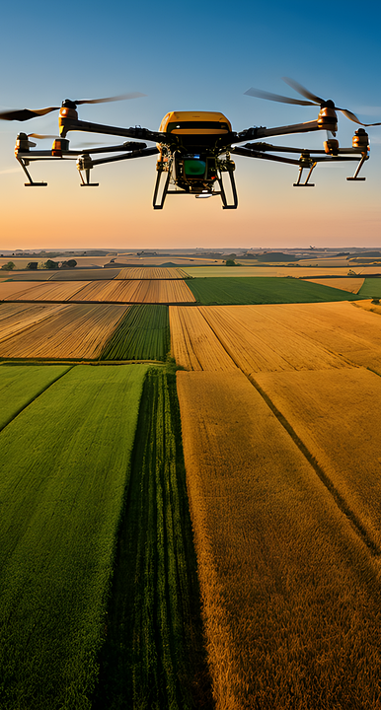
Klimavariasjoner og miljøbelastning
01
Bøndene står overfor mer ekstremvær, uforutsigbare nedbørsmengder, tørke og økende press fra skadedyr og sykdommer i alle regioner.
Ressurseffektivitet og stigende innsatskostnader
02
Stigende kostnader for vann, gjødsel, fôr og energi øker presset for å produsere effektivt samtidig som man oppfyller bærekraftskrav og regelverk.
Arbeidskraftmangel og kompetansegap
03
En aldrende arbeidsstyrke og begrensede digitale ferdigheter gjør det vanskeligere å vedlikeholde, tilpasse og modernisere driften på gårdene.

Slide 14
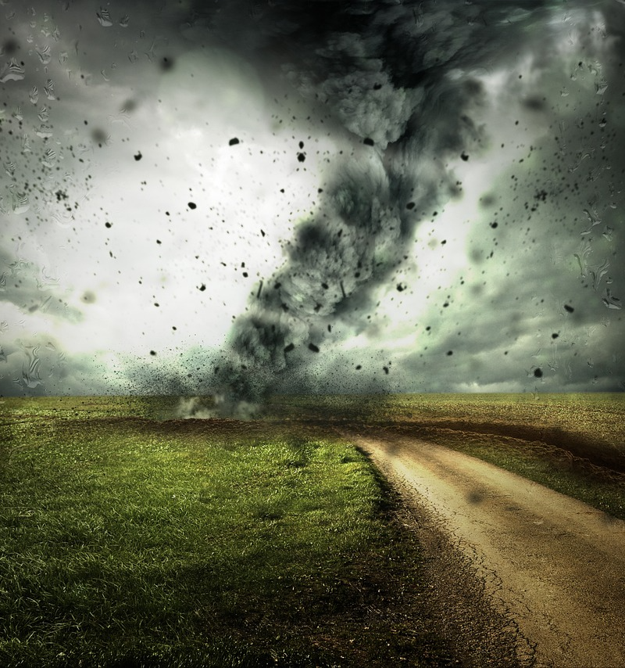
Utfordring 1: Klimavariasjoner og miljøbelastning
Bønder blir i stadig større grad utsatt for uforutsigbare værforhold, blant annet tørke, flom, hetebølger og frost utenom sesongen.
Disse forholdene gjør det vanskeligere å planlegge såing, vanning, høsting og husdyrhold utelukkende på bakgrunn av tidligere erfaringer.
Ekstreme værhendelser øker også risikoen for avlingssvikt, jordforringelse og helseproblemer hos dyrene, noe som legger ytterligere press på gårdenes motstandskraft og matsikkerheten

Slide 15
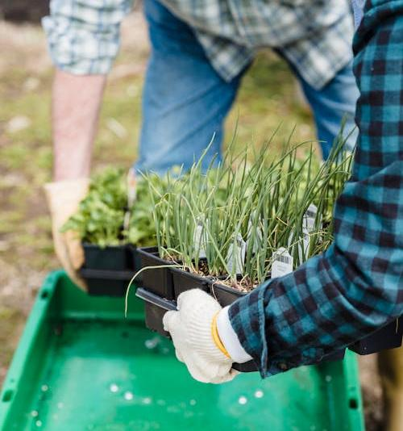
Miljøbelastningen på landbrukssystemene
Landbruket forventes å redusere sitt miljøavtrykk samtidig som produktiviteten opprettholdes.
Dette innebærer blant annet å redusere vannforbruket, redusere utvasking av gjødsel og plantevernmidler, beskytte biologisk mangfold og forbedre jordhelsen.
For å oppfylle disse forventningene kreves det ofte mer overvåking, dokumentasjon og overholdelse av miljøstandarder, noe som gjør det daglige arbeidet på gården mer komplisert.

Slide 16
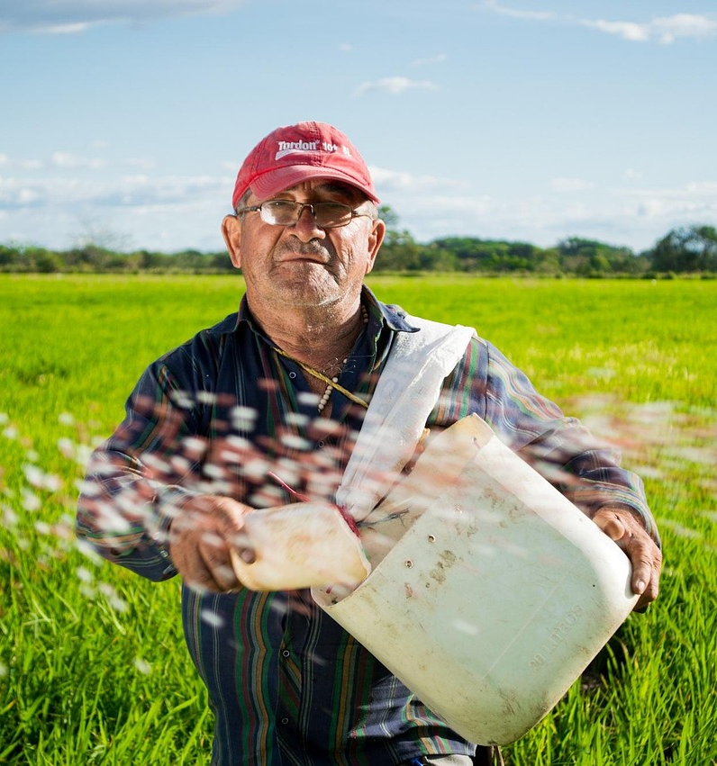
Utfordring 2: Ressurseffektivitet og stigende innsatskostnader
Landbruksarbeidere og gårdsledere står overfor stadig økende kostnader for viktige innsatsfaktorer som gjødsel, dyrefôr, vann, drivstoff og energi.
Disse stigende kostnadene påvirker direkte den daglige driften på gården, arbeidsplanleggingen og økonomiske beslutninger.
Fra et yrkesopplæringsperspektiv betyr dette at elevene trenger bedre ferdigheter i å overvåke bruken av innsatsfaktorer, forstå avveininger mellom kostnader og fordeler og ta informerte driftsbeslutninger.
Effektiv ressursbruk har blitt en sentral kompetanse på arbeidsplassen, særlig i roller knyttet til avlingsforvaltning, dyrehold og drift av landbruksmaskiner.

Slide 17
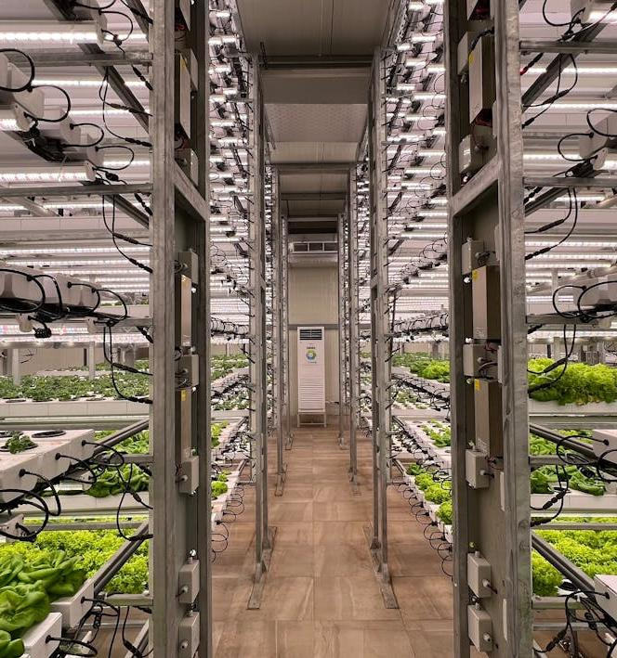
Effektivitet under regulatorisk press
I tillegg til stigende kostnader må landbruksarbeidere arbeide i henhold til stadig mer detaljerte bærekraftsstandarder og miljøbestemmelser. Dette omfatter begrensninger på gjødselbruk, regler for vannuttak, krav til dyrevelferd og plikt til føring av journaler.
For yrkesfagelever skaper dette et behov for å utvikle praktiske ferdigheter i å overvåke, dokumentere og tilpasse driftspraksis for å sikre at regelverket overholdes.
Opplæring som knytter effektivitet til regelverket, hjelper elevene å forstå hvordan hverdagsoppgaver, som bruk av innsatsfaktorer, kalibrering av utstyr og dataregistrering, alle bidrar til bærekraftig og regelverkskonform drift av gården.

Slide 18
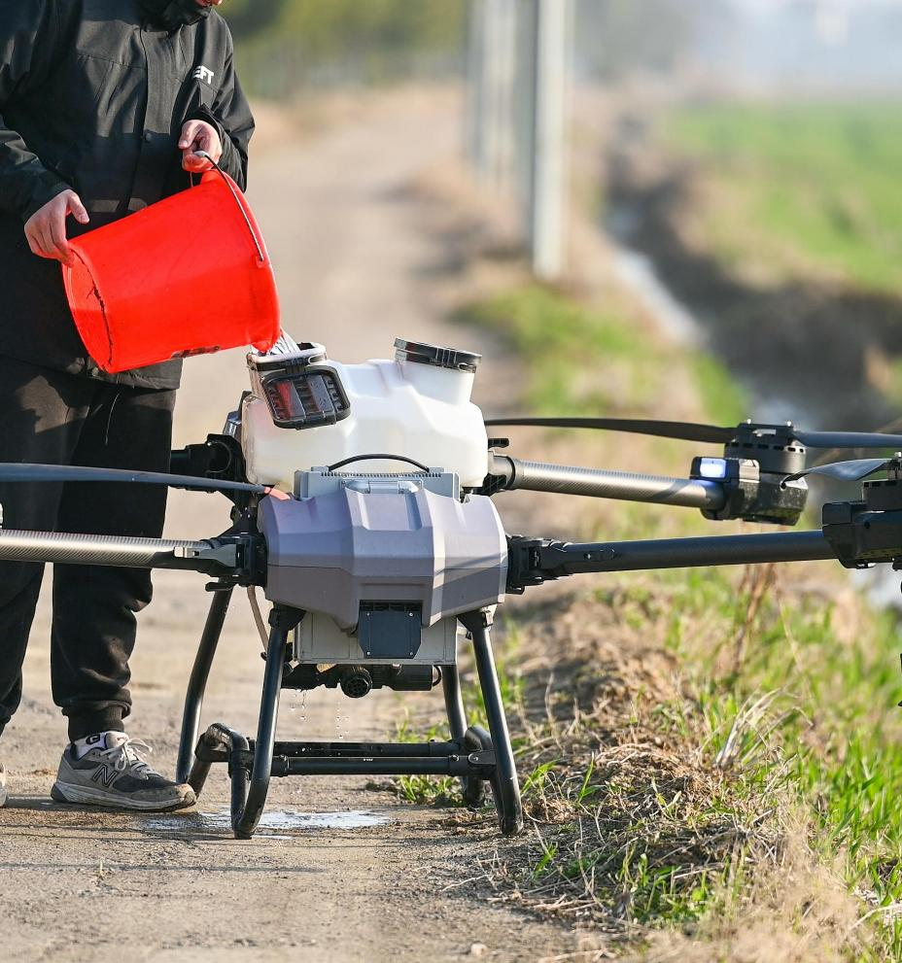
Utfordring 3: Arbeidskraftmangel og kompetansegap
Mange gårder og bedrifter i landbruks- og matnæringen opplever en vedvarende mangel på arbeidskraft, drevet av en aldrende arbeidsstyrke, avfolking av landsbygda og redusert interesse for yrker innen landbruket blant de yngre generasjonene. Dette øker presset på eksisterende arbeidstakere, noe som ofte fører til lengre arbeidstid og redusert evne til å tilpasse arbeidsrutiner eller innføre nye metoder.
Fra et yrkesopplæringsperspektiv understreker dette viktigheten av å utstyre elevene med allsidige og tilpasningsdyktige ferdigheter som gjør dem i stand til å utføre et bredere spekter av oppgaver på en sikker og effektiv måte. Opplæring spiller en nøkkelrolle i å forberede arbeidstakere på å betjene moderne utstyr, håndtere arbeidsbelastning og opprettholde produktiviteten med mindre team.

Slide 19
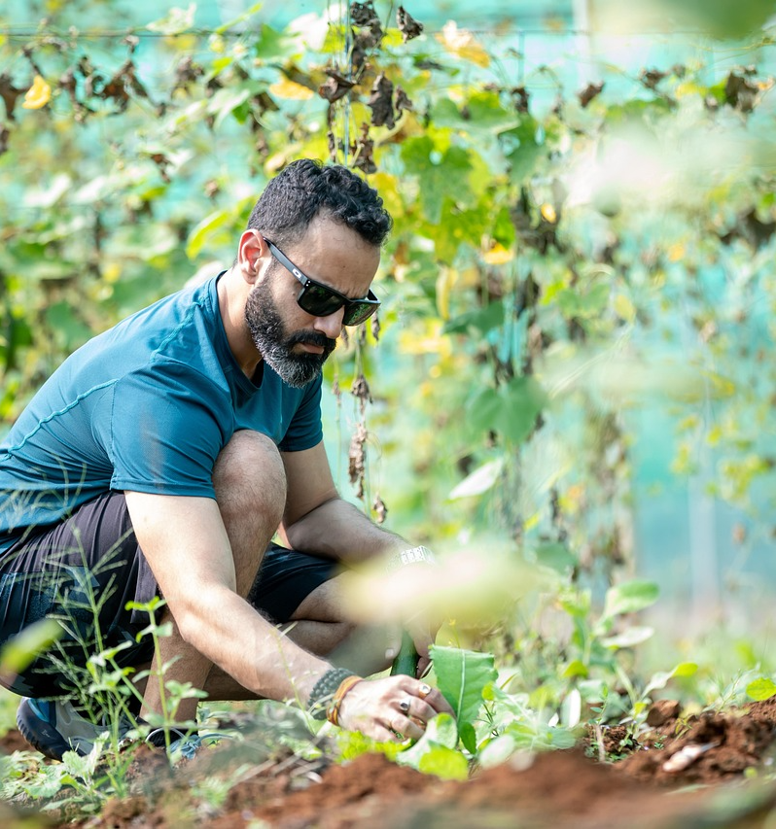
Kompetansegap og digital modenhet
Etter hvert som landbruket blir stadig mer teknologibasert, forventes det at arbeidstakerne tar i bruk digitale verktøy som sensorer, programvare for gårdsdrift og automatiserte systemer.
Mange nåværende og fremtidige arbeidstakere har imidlertid ulik tilgang til opplæring i digitale og datarelaterte ferdigheter. Yrkesrettet opplæring spiller en sentral rolle i å bygge opp selvtillit og kompetanse i bruken av disse verktøyene.
Å utvikle digital kompetanse gjennom praktisk opplæring hjelper elevene med å tolke informasjon, støtte beslutningstaking og integrere teknologi i daglige oppgaver på gården uten å miste verdien av praktisk, erfaringsbasert kunnskap.

Slide 20
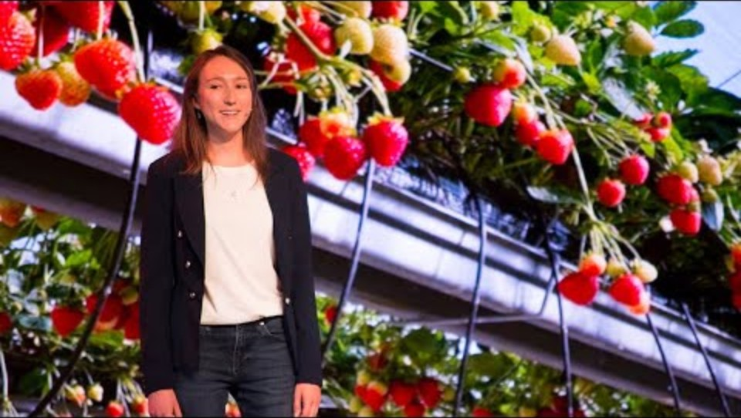
WATCH
KI-teknologiens innvirkning på matsektoren
Se denne TED-videoen om «Hvordan landbruksrobotikk vil endre maten du spiser».Dette foredraget tar for seg hvordan robotikk og kunstig intelligens tas i bruk i virkelige landbruksmiljøer for å møte utfordringer knyttet til arbeidskraftmangel, effektivitet og bærekraft.
Kan også sees på https://youtu.be/RjJfcoeFS5c?si=nJFAI5jM1-kKT3U1

Slide 21
03
Del 3-
Hvordan kunstig intelligens kan støtte landbruket

Slide 22
Kan kunstig intelligens være en alliert for det moderne landbruket?
I forrige kapittel analyserte vi de viktigste utfordringene som det moderne landbruket står overfor i dag – alt fra klimavariasjoner og ressursknapphet til mangel på arbeidskraft og økende produksjonskrav. Dette kapittelet gir en oversikt over hvordan disse utfordringene kan håndteres ved hjelp av kunstig intelligens (AI).
KI er i ferd med å bli et verdifullt verktøy for moderne landbruk ved å hjelpe bønder med å ta raskere, mer nøyaktige og mer bærekraftige beslutninger. Gjennom datadrevne innsikter, automatisering og prediktive evner støtter AI bønder i å optimalisere innsatsfaktorer, forbedre avlingene og håndtere risikoer mer effektivt.

Slide 23
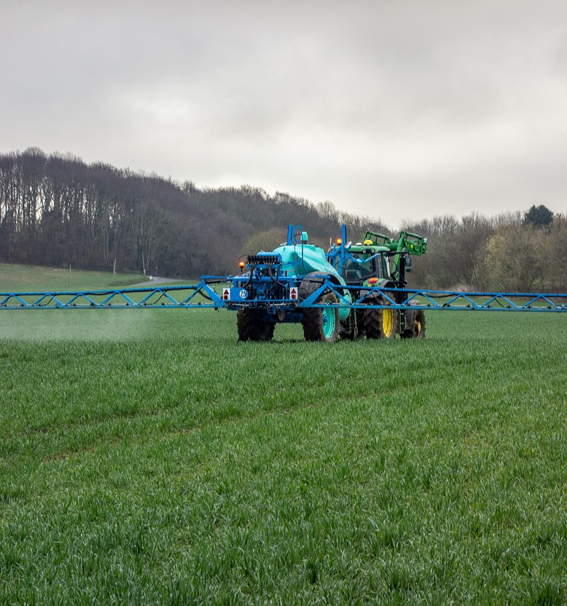
Klimavariasjoner og miljøbelastning: KI-løsninger
Kunstig intelligens tilbyr kraftfulle nye løsninger som kan hjelpe oss å reagere mer effektivt.
Fra forbedrede klimaprognoser til styrkede tilpasningsstrategier gir KI verktøy som forbedrer beslutningstaking, øker effektiviteten og støtter en mer bærekraftig utvikling.
Se hvordan AI kan støtte deg i ditt daglige arbeid!

Slide 24
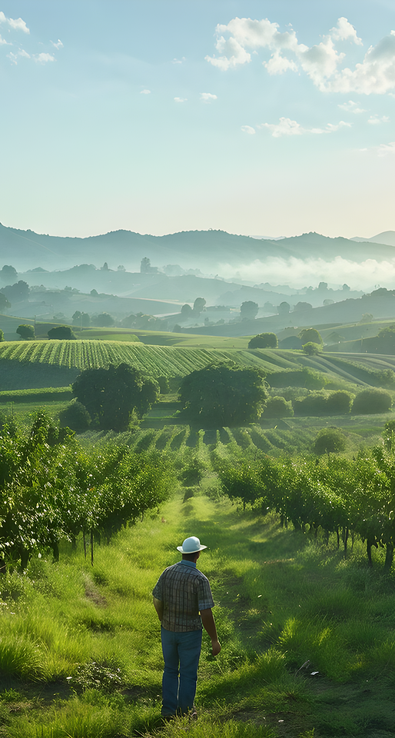
Klimaprognoser og tidlig varsling
01
Analyserer klima-, satellitt- og værstasjondataForutsier ekstreme hendelser (tørke, flom, hetebølger)Støtter proaktive beslutninger om avlings- og risikostyring.
Plantehelse og sykdomsbekjempelse
02
Oppdager sykdommer, skadedyr og næringsmangel på et tidlig stadium
Bruker maskinsyn for rask diagnose
Muliggjør målrettede behandlinger med lite bruk av kjemikalier
Klimavennlig jordbruk
03

Slide 25
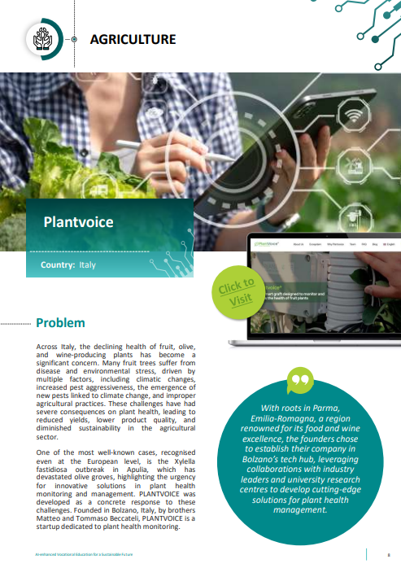


Casestudie: Plantvoice
PLANTVOICE® hjelper bønder med å forutsi kvaliteten på landbruksproduksjonen og maksimere avlingene. Systemet er basert på en sensorteknologi som tilbys som en tjeneste, og som samler inn og analyserer plantenes indre fysiologiske data, slik at bøndene får detaljert informasjon om avlingenes helsetilstand. Systemet består av en minimalt inntrengende, Phyto-kompatibel enhet som settes inn i plantestammen og gjør det mulig å overvåke saltinnhold og saftstrøm, en slags «plante-EKG». Det gjør det mulig å:
Identifisere tegn på vannstress
Oppdage tidlige angrep fra sopp, bakterier og andre patogener
Analysere plantens respons på agronomiske behandlinger
(Subtitles) Plantvoice for APPLES growers in Val di Non (Trentino) and South Tyrol - YouTube

Slide 26
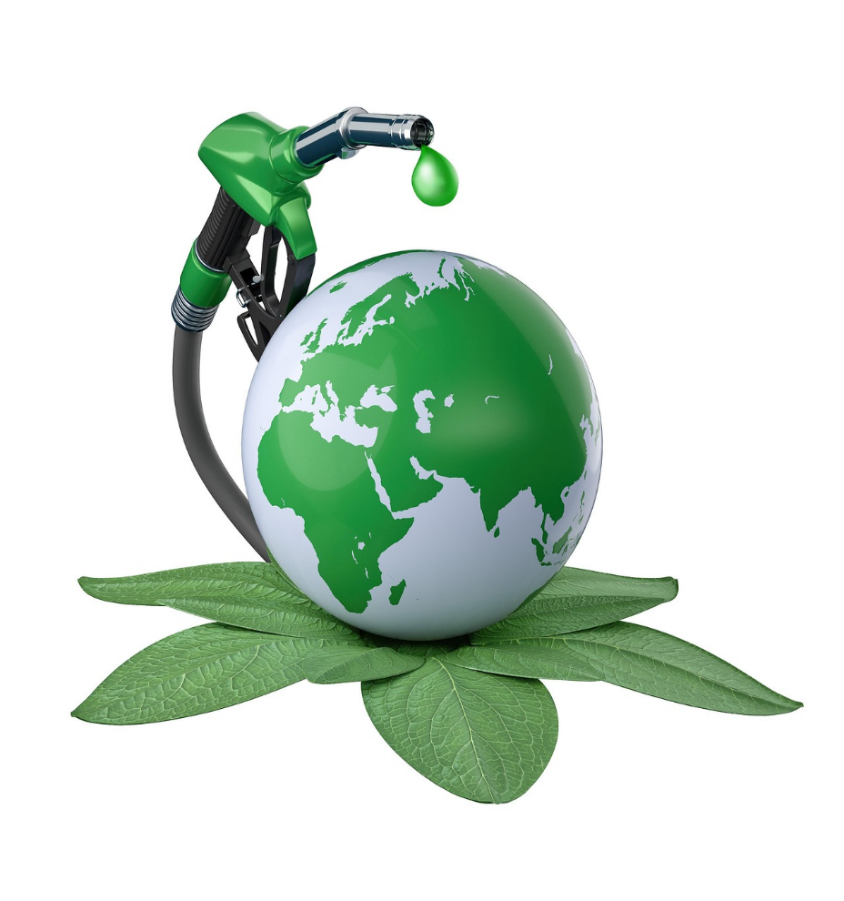
Ressurseffektivitet og kostnadsreduksjon i landbruket: KI-løsninger
Kunstig intelligens tilbyr kraftige verktøy som hjelper bønder med å produsere mer med mindre ressurser, optimalisere driften og redusere økonomisk risiko. Ved å omdanne data til praktisk anvendbar innsikt muliggjør KI smartere beslutninger, høyere effektivitet og langsiktig bærekraft.

Slide 27
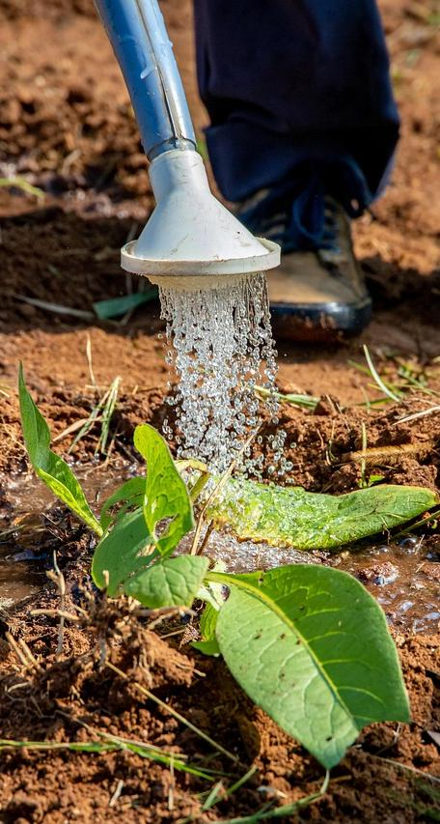
Presisjonsvanning
01
Analyserer jordfuktighet, værmeldinger og avlingens behov
Tilfører vann bare der og når det trengs
Reduserer vannsvinn og energiforbruk.
Smart gjødsling
02
Maskinlæringsmodeller beregner det nøyaktige næringsbehovet
Forhindrer overgjødsling og avrenning
Reduserer gjødselbruken samtidig som avlingene opprettholdes
Energioptimalisering
03
Planlegger bruk av maskiner og vanning i perioder med lav energipris
Forbedrer bruken av pumper, drivhus og lagringssystemer
Reduserer forbruket av drivstoff og strøm

Slide 28
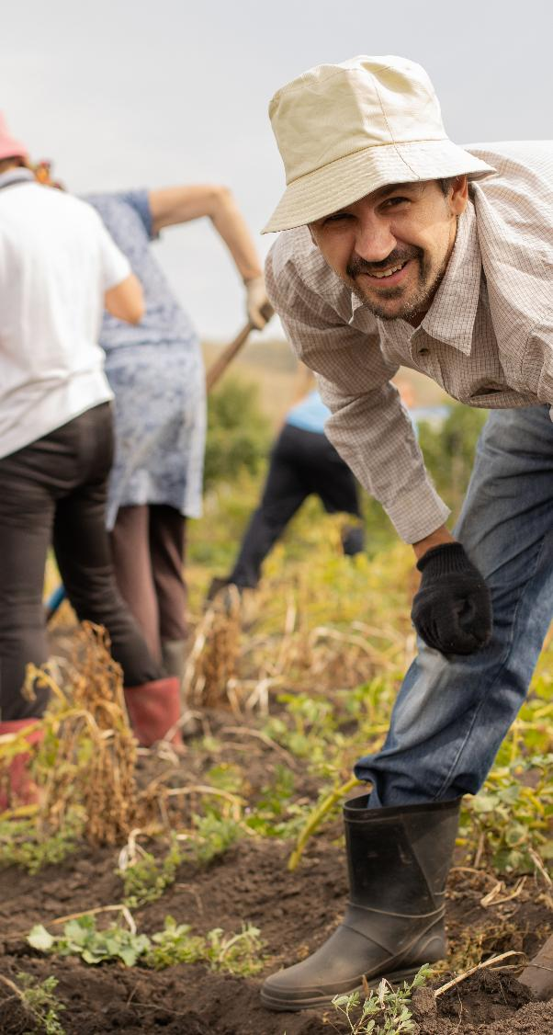
Optimalisert ressursbruk
04
KI anbefaler minimale mengder frø, gjødsel og plantevernmidler
Reduserer avhengigheten av dyre innsatsfaktorer
Opprettholder eller forbedrer produktiviteten.
Tidlig oppdagelse av problemer
05
Maskinvisjon oppdager skadedyr, sykdommer og næringsproblemer på et tidlig stadium
Forhindrer kostbare avlingstap og muliggjør målrettede tiltak til lave kostnader

Slide 29
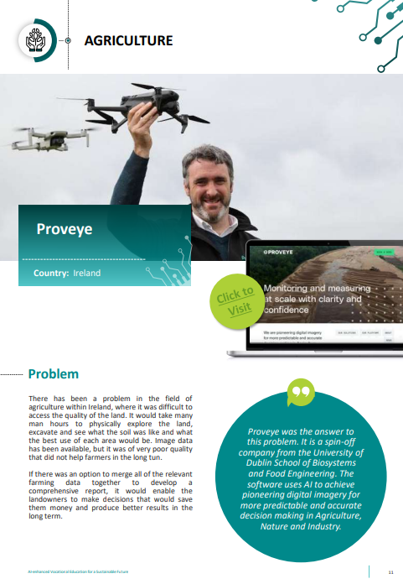
Proveye
Proveye er et KI-drevet fjernmålingssystem som behandler bilder fra satellitter, droner og bakkebaserte sensorer for å levere nøyaktige innsikter i nær sanntid for landbruk og miljøforvaltning.
De viktigste funksjonene er:
Overvåking av gressletter (ProvGrass): Måler automatisk beitedekke, vekst og avlingspotensial.
Presisjonsgjødsling (ProvVari): Genererer gjødslingskart med variabel dosering som kan redusere nitrogenforbruket.
Miljø- og bærekraftssporing: Støtter verifisering av karbonbinding, biologisk mangfold og naturbaserte løsninger i gressletter og våtmarker.
Integrert datahub: Kombinerer data fra satellitter, UAV-er og feltsensorer i en enkelt plattform for overvåking av endringer i arealbruk og risikoer som tørke eller brann.

Slide 30
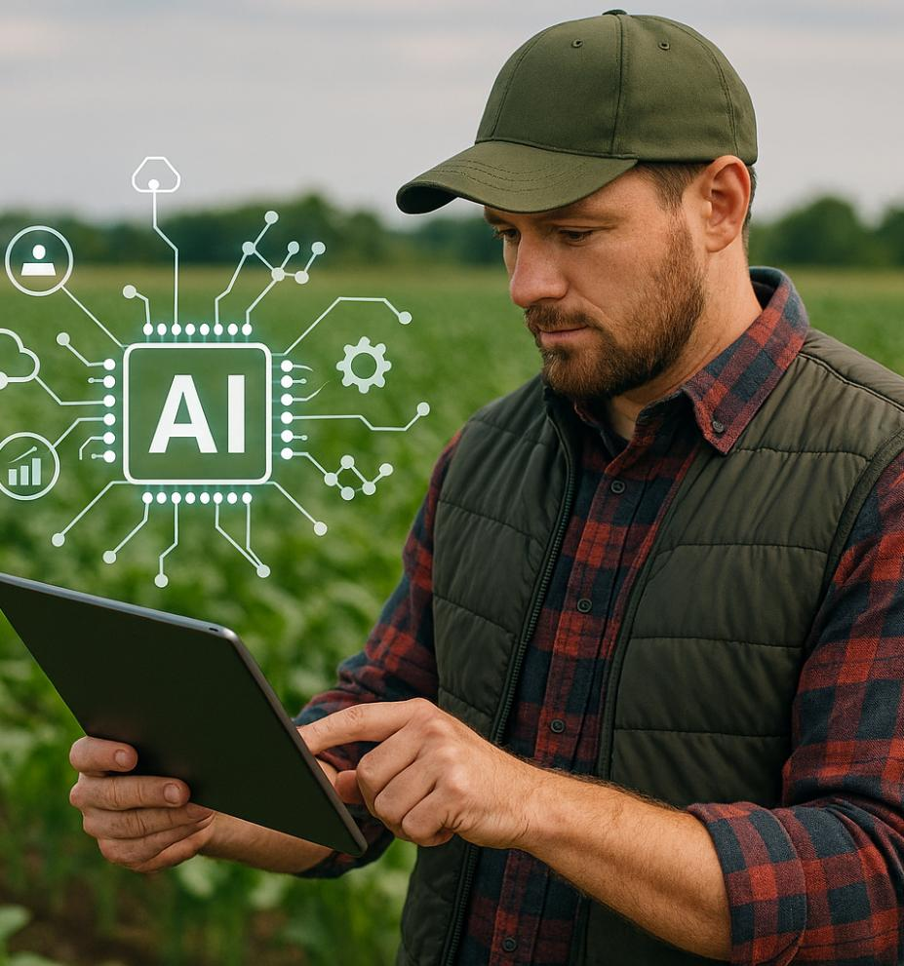
Arbeidskraftmangel og kompetansegap: KI-løsninger
Kunstig intelligens tilbyr praktiske og skalerbare løsninger som bidrar til å fylle gapet som oppstår på grunn av mangel på arbeidskraft og det økende behovet for sosial kompetanse.
Ved å automatisere sentrale oppgaver, forenkle komplekse beslutninger og støtte rask kompetanseutvikling, gjør KI det mulig for gårder å drive effektivt selv med begrensede menneskelige ressurser.

Slide 31
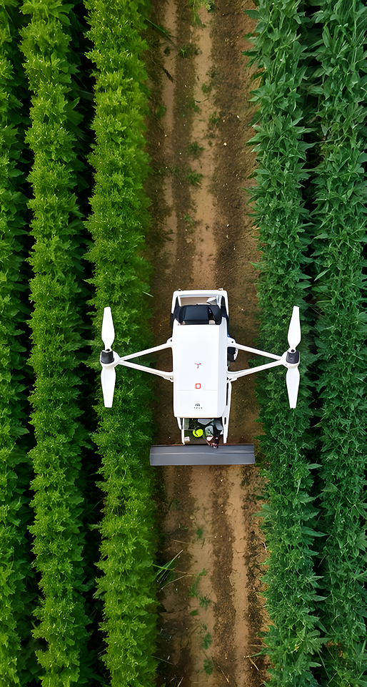
Automatisering og robotikk
01
Autonome maskiner reduserer behovet for manuelt arbeid
Droner utfører overvåkings-, sprøytings- og kartleggingsoppgaver på en effektiv måte
Roboter utfører repetitive og tidkrevende oppgaver med høy presisjon.
KI-drevet beslutningsstøtte
02
Gir veiledning om planting, vanning og avlingsforvaltning
Forenkler komplekse agronomiske beslutninger
Anbefalinger i sanntid øker produktiviteten
Smart opplæring og kunnskapsoverføring
03
KI-baserte apper gir trinnvis veiledning i gårdsarbeidet
Virtuelle assistenter og chatbots tilbyr øyeblikkelig agronomisk støtte
Digitale opplæringsverktøy bidrar til å oppgradere personalets kompetanse raskt og kostnadseffektivt

Slide 32
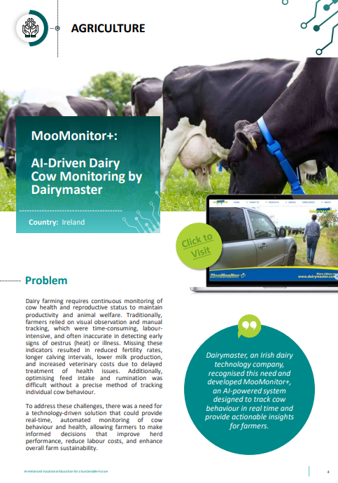
Case study: MooMonitor
MooMonitor+ er et system som overvåker kuenes atferd. Det tar for seg temaene fruktbarhet og dyrehelse ved å innføre banebrytende bærbar teknologi på gården. Dette forandrer landbruket ved å utnytte teknologi fra skytjenester, bærbare sensorer og big data for å forbedre helse- og reproduksjonsovervåkingen. Systemet muliggjør individuell oppfølging av dyrene ved å sende atferdsvarsler til bøndene når det oppdager mulige helseproblemer. Dette muliggjør tidlig inngripen, redusert antibiotikabruk og bedre restitusjonsrater på gården.
What is MooMonitor+ ? - YouTube

Slide 33

Øvelse i selvrefleksjon
Praktisk anvendelse av kunstig intelligens i din virksomhet
Hvor i ditt daglige eller sesongbaserte landbruksarbeid kan kunstig intelligens redusere arbeidsinnsatsen eller forbedre kvaliteten? (Tenk på hele verdikjeden: planlegging → produksjon → høsting → logistikk.)
Hvis du kunne automatisere eller forbedre én oppgave ved hjelp av kunstig intelligens, hvilken ville det være, og hvorfor?
Hvilket lite KI-eksperiment med lav risiko kunne du prøve ut i neste sesong?
Hvilke ferdigheter, samarbeidspartnere eller hvilken teknologi ville du trenge for å få dette til?

Slide 34
04
Del 4-
Hvordan kan vi holde oss i forkant? Løsninger og fremtidsutsikter

Slide 35
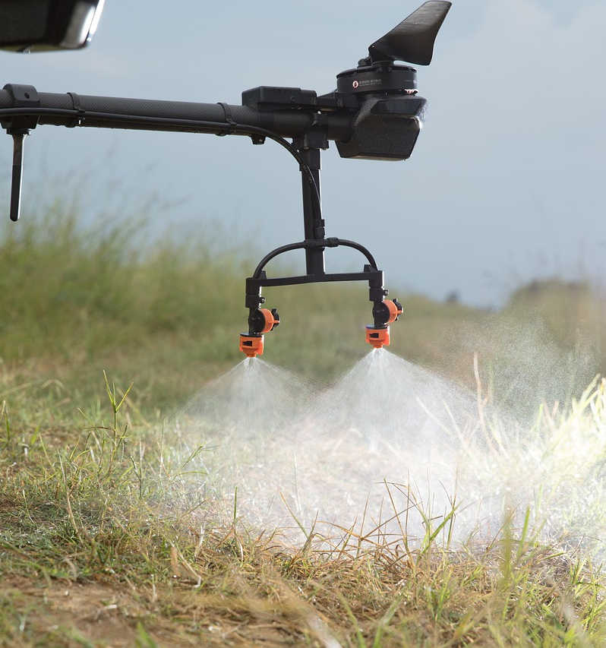
Å ligge i forkant av AI-drevne utfordringer i landbruket

Slide 36
Viktige risikoer og utfordringer
Dataeierskap og personvern
Hvem eier dataene som samles inn av sensorer, droner og KI-plattformer?
- Bønder
- Teknologiselskaper
- Myndigheter
Dette er fortsatt et gråområde, og det kan føre til maktubalanse
Avhengighet av store teknologiselskaper
Hvis AI-verktøy blir uunnværlige, er det fare for at småbønder kan bli avhengige av dyre, proprietære systemer. Dette kan øke gapet mellom store industribedrifter og småbrukere.

Slide 37
Viktige risikoer og utfordringer
3. Tap av arbeidsplasser
Automatisering kan redusere behovet for:
- Arbeidskraft i feltet
- Maskinførere
- Enkelte agronomiske stillinger
Det vil oppstå nye jobber, men ikke alle vil klare overgangen like lett, særlig ikke eldre arbeidstakere
4. Miljørisikoer
Kunstig intelligens kan optimalisere landbruket, men kan også fremme:
- Overintensivering
- Monokulturer
- Overdreven ressursbruk
Hvis profitalgoritmer dominerer, kan bærekraften bli svekket.

Slide 38
Viktige risikoer og utfordringer
5. Skjevheter og unøyaktige prognoser
KI er ikke perfekt, og AI-modeller som er trent på begrensede eller skjeve data kan:
- Feilvurdere jordforholdene
- Anbefale skadelige praksiser
- Svikt under uvanlige klimahendelser
Vi må huske at landbruket er uoversiktlig og uforutsigbart.
6. Trusler mot cybersikkerheten.
Nettverkstilkoblede gårder kan bli hacket. Følgende utfordringer kan oppstå:
- Vanningssystemer slås av
- Autonome traktorer blir feilstyrt
- Forsyningskjeder blir forstyrret.

Slide 39
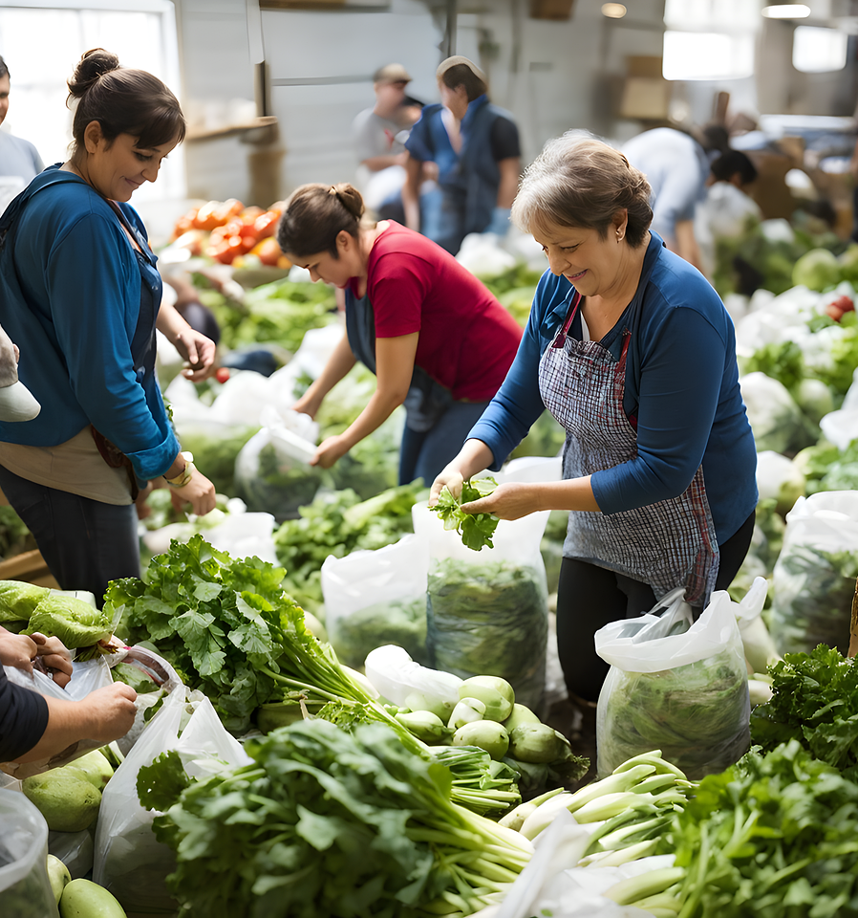
Med blikket rettet mot fremtiden
Bønder, beslutningstakere og teknologileverandører må ta hensyn til og forutse disse sårbarhetene ved å innføre sikkerhetstiltak i alle faser av implementeringen. Det må sikres at menneskelig kompetanse fortsatt står i sentrum. Ved å forholde seg til kunstig intelligens med både entusiasme og forsiktighet kan landbrukssektoren dra nytte av innovasjonen samtidig som den ivaretar robustheten og bærekraften i de matsystemene vi alle er avhengige av.

Slide 40
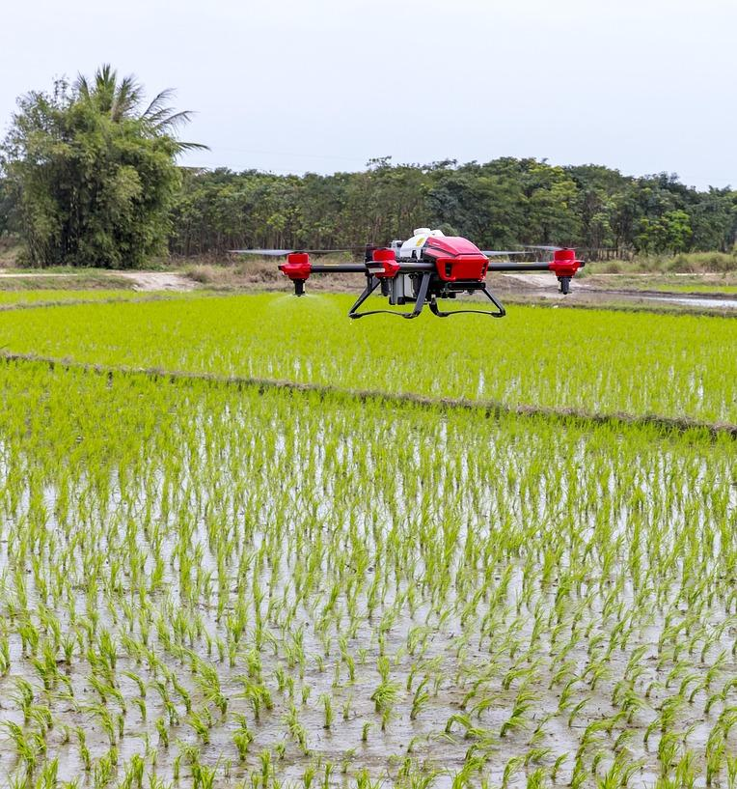
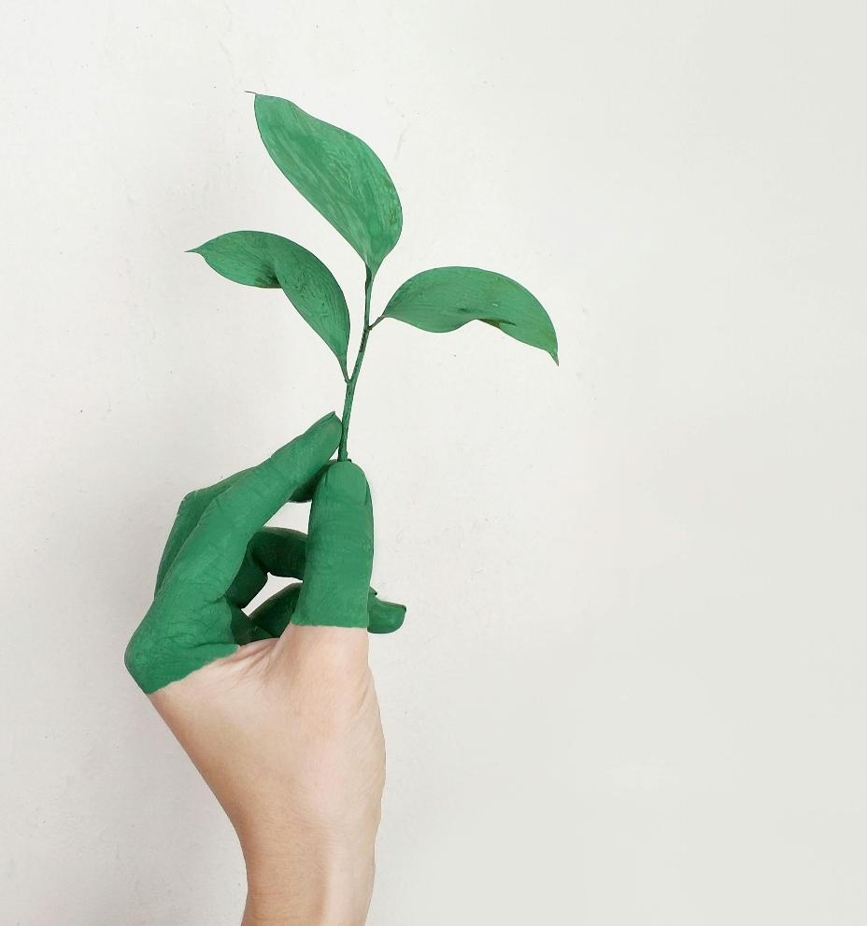
Landene som bruker mest kunstig intelligens i landbruket
Basert på globale analyser og rangeringer er det ofte landene med sterke teknologisektorer, store landbruksnæringer og betydelige investeringer i digitalt landbruk som ligger i forkant innen KI-drevet landbruk.

Slide 41

Ledende land som bruker KI i landbruk
🇯🇵 4. Japan
Japan integrerer KI mye i:
- Robotisert innhøsting
- Smarte drivhus
- Automatisert overvåking av husdyr
1. USA
USA er allment anerkjent som en global leder innen kunstig intelligens i landbruket, drevet av:
- Avanserte teknologier for presisjonslandbruk
- Sterke oppstartsbedrifter innen landbruksteknologi
- Utbredt bruk av robotteknologi, droner og maskinlæring
🇨🇳 5. Kina
Kina skalerer raskt KI i landbruk gjennom:
- Droner for avlingssprøyting
- Smartere landbruksplattformer
- Regjeringsstøttede digitale landbruksprogrammer
🇧🇷 7. Brasil
Brasil bruker kunstig intelligens til å optimalisere:
- Storskala avlingsproduksjon
- Satellittbasert overvåking
- Presisjonsbasert husdyrhold
🇳🇱 2. Nederland
Til tross for sin lille størrelse er Nederland en drivkraft innen landbruksinnovasjon, og bruker kunstig intelligens til:
- Automatisering av drivhus
- Høyteknologisk overvåking av avlinger
- Bærekraftig matproduksjon
🇮🇱 3. Israel
Israel er kjent for banebrytende landbruksteknologi, blant annet:
- KI-drevne vanningssystemer
- Avlingsovervåking ved hjelp av maskinsyn
- Verktøy for tidlig påvisning av sykdommer
🇮🇳 6. India
India utvider bruken av kunstig intelligens for å støtte millioner av bønder, med fokus på:
- Prediktiv analyse av vær og avlingsutbytte
- Mobilbaserte KI-rådgivningsverktøy
- Offentlig-private partnerskap

Slide 42
Case-studie: Transformering av sukkerrørdyrking med KI
I Barmati, India, har sukkerrørdyrking vært en viktig landbrukspraksis, men tradisjonelle landbruksmetoder og -verktøy fører til høye kostnader og ineffektivitet. Selskapet Map my Crop implementerte sin satellittbaserte avlingsovervåkingsplattform for å forbedre sukkerrørdyrking. Ved å bruke KI-drevne agronomiske råd og presisjonslandbruksteknikker, hjalp selskapet bønder med å forbedre produktivitet, redusere kostnader og fremme avlingens helse.
Mål: Forbedre sukkerrøravlingens kvalitet og avkastning samtidig som ressursutnyttelsen optimaliseres.
Løsning: Bruk av en satellittbasert avlingsovervåkingsplattform som tilbød
- Sanntidsinnsikt
- Identifisering av potensielle utfordringer
- Anbefalinger for presisjonsdyrking
For more details

Slide 43
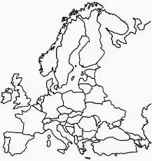
EU og kunstig intelligens i landbruket
Nederland
Pioner innen smarte drivhus og presisjonshagebruk
Omfattende bruk av sensorer, robotteknologi og kunstig intelligens for klimastyring
På tvers av Europa fremmer EUs landbrukspolitikk KI-adopsjon i globalt landbruk, og står for 5 % av verdensomspennende KI-applikasjoner i jordbruket.
KI-drevet jordanalyser optimaliserer bruk av gjødsel.
Europeiske Agrifood Tech-selskaper forbedrer presisjonslandbruk.
Smart gårder med KI-automatisering reduserer karbonavtrykk.
Frankrike
Stor landbrukssektor
Bruk av kunstig intelligens i vingårder, påvisning av plantesykdommer og optimalisering av forsyningskjeden
Tyskland
En sterk ingeniørsektor
Kunstig intelligens brukes til automatisering av maskiner, overvåking av husdyr og jordanalyse
Spania
Kunstig intelligens til vanning i områder med vannmangel
Dronovervåking av frukt- og olivenproduksjon
Italia
Kunstig intelligens i vingårder, olivenlunder og spesialavlinger
Fokus på kvalitetsforbedring og forutsigelse av klimarisiko

Slide 44
Hovedpunkter
Landbruket står overfor store utfordringer – fra klimautfordringer til mangel på arbeidskraft og økende global etterspørsel – men disse utfordringene skaper også muligheter for forbedring gjennom kunstig intelligens.
AI erstatter ikke bøndene, men styrker deres kompetanse og bidrar til mer robuste og effektive matsystemer.
KI endrer måten vi dyrker, forvalter og beskytter matsystemene våre på. Fra prediktiv analyse som hjelper bønder med å forutse tørke, til autonome maskiner som reduserer arbeidspresset, til presisjonsverktøy som minimerer avfall og miljøpåvirkning.
Å ta i bruk AI innebærer også å erkjenne risikoene, som personvern, algoritmisk skjevhet, overdreven avhengighet av automatisering og det økende gapet mellom teknologisk avanserte regioner og de som henger etter – dette er reelle utfordringer.

Slide 45
Hovedpunkter
Landbrukets fremtid vil avhenge av hvor ansvarlig vi bruker kunstig intelligens. Kunstig intelligens er ikke magi; det er et kraftig verktøy. Og som med alle verktøy, avhenger virkningen av verdier, styring og ansvarlig bruk.
Derfor må vi sørge for å styrke bøndene i stedet for å erstatte dem, beskytte økosystemene i stedet for å utnytte dem, og sikre at den teknologiske utviklingen styrker matsikkerheten for alle.
Ansvarlig bruk av kunstig intelligens kan bidra til å utvikle et landbruk som er mer robust, mer bærekraftig og mer menneskelig enn noensinne.

Slide 46
follow our journey
Takk
www.sustainvet.eu

